Slide 1



Проектирование и разработка системы автоматизации документооборота для ГБПОУ «Грозненский государственный колледж информационных технологий»
Ганукаев Хамзат Абубакарович
И1 21-41

Slide 2


Цель: разработка ПО для ГБПОУ «ГГКИТ»
Актуальность: рост документооборота, необходимость минимизации ошибок и потерь
Система автоматизации документооборота обеспечивает оптимизацию работы с документами

Slide 3






ЗАДАЧИ ПРОЕКТА
Исследовать предметную область
Проанализировать существующие системы
Охарактеризовать документооборот в колледже
Спроектировать архитектуру
Реализовать интерфейс и базу данных
Провести тестирование

Slide 4
Обоснование необходимости
Традиционные система
- низкая скорость
- риск потери данных
- ошибки и дублирование
Новая система
+ минимизация ошибок
+ повышение скорости
+ удобство использования

Slide 5

Архитектура системы
Клиент-серверная архитектура:
Ключевая модель, обеспечивающая стабильную и масштабируемую работу системы. Она позволяет разделить логику приложения на две части: клиентскую и серверную.
Плюсы Клиент-серверная архитектура:
+ централизованное хранение данных
+ удобное масштабирование
+ упрощённое управление доступом

Slide 6



Выбранные технологий
Язык программирования
Python — высокоуровневый язык программирования с динамической типизацией, автоматическим управлением памятью и отличной читаемостью кода.
Библиотеки: PyQt6 / PySide6 для GUI
PyQt — биндинги Qt для Python. Поддерживает Windows, Linux, macOS.
PySide — совместимые биндинги Qt под LGPL, подходят для коммерческого использования.
База данных: PostgreSQL
PostgreSQL — свободная объектно-реляционная система управления базами данных.
Среда разработки: Qt Creator, Qt Designer
Среда разработки, включающая Qt Creator и Qt Designer, обеспечила удобное проектирование интерфейсов и эффективную реализацию функционала программы.

Slide 7
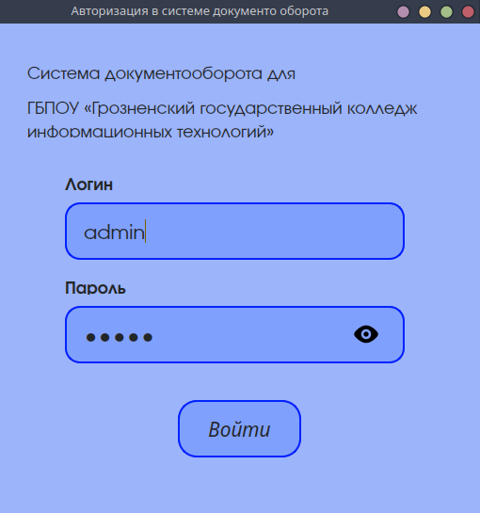
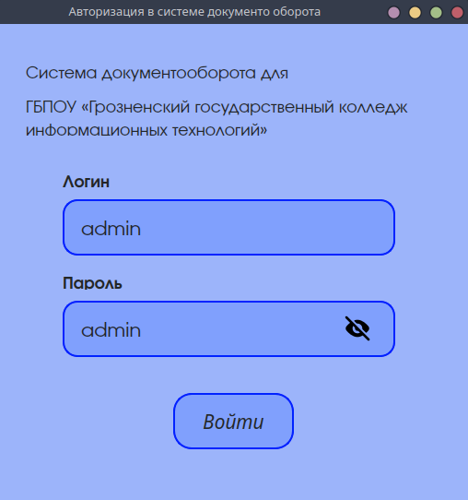
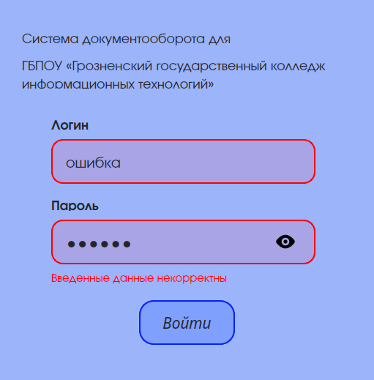
Интерфейс приложения
При запуске приложения пользователю представляется стандартное окно авторизации с возможностью ввода логина и пароля, включая уведомление об ошибке в случае неверного ввода.

Slide 8
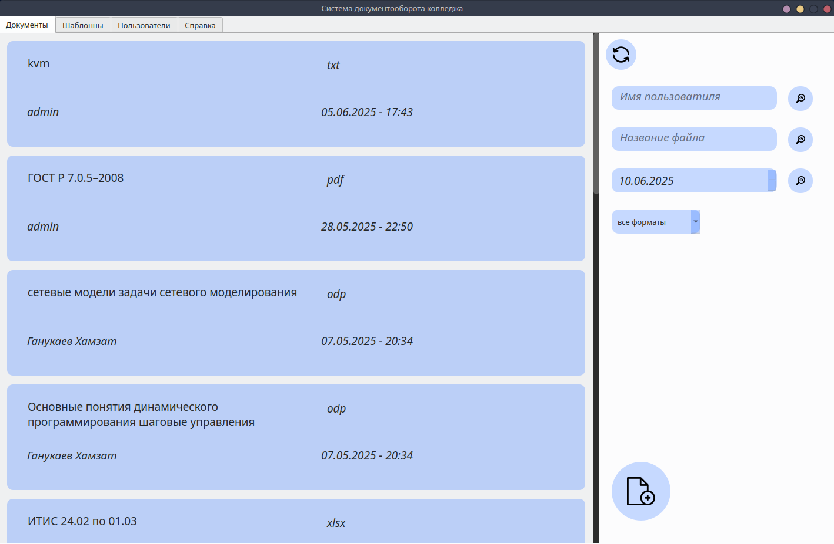
Интерфейс приложения
Главное окно приложения содержит удобное навигационное меню для переключения между вкладками, список актуальных документов с кнопкой обновления содержимого, блок для фильтрации и поиска, а также кнопку для создания нового документа.

Slide 9
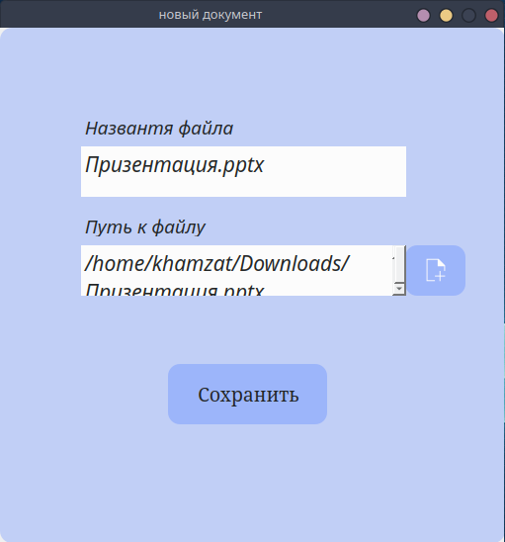
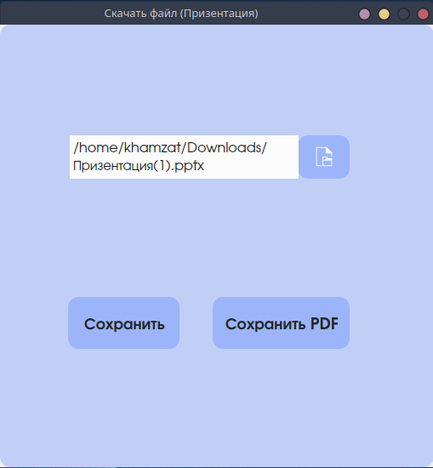
На последующих слайдах представлены демонстрации диалоговых окон, интегрированных в приложение.
Диалоговое окно, предоставляющее возможность загрузки документа из системы в исходном формате или в формате PDF.
Диалоговое окно, предназначенное для создания и сохранения нового документа в системе.

Slide 10
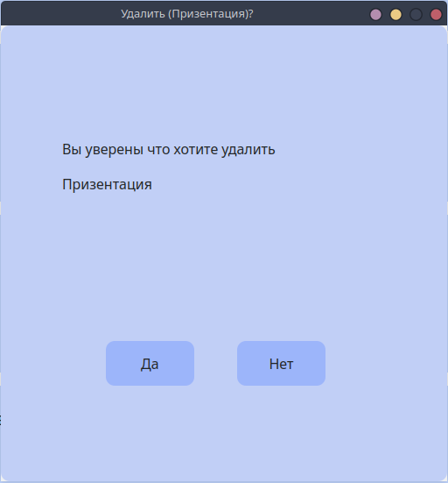
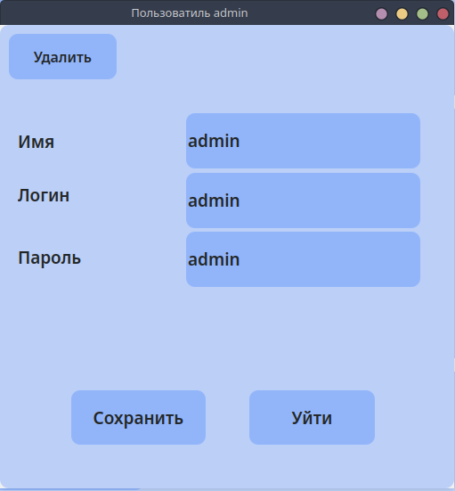
Диалоговое окно, предназначенное для удаления документа в системе.
Диалоговое окно, позволяющее редактировать данные пользователя или удалять их при необходимости.

Slide 11
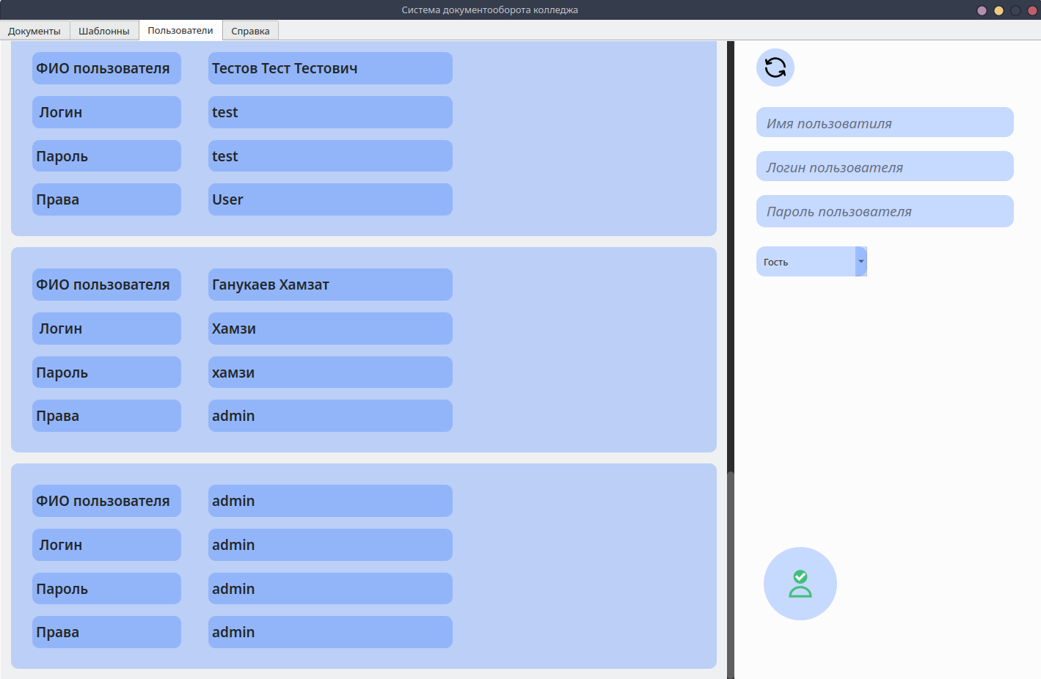
Окно управления пользователями содержит удобное навигационное меню, список учетных записей с данными пользователей, панель для их редактирования и кнопки для подтверждения изменений и управления доступом.

Slide 12
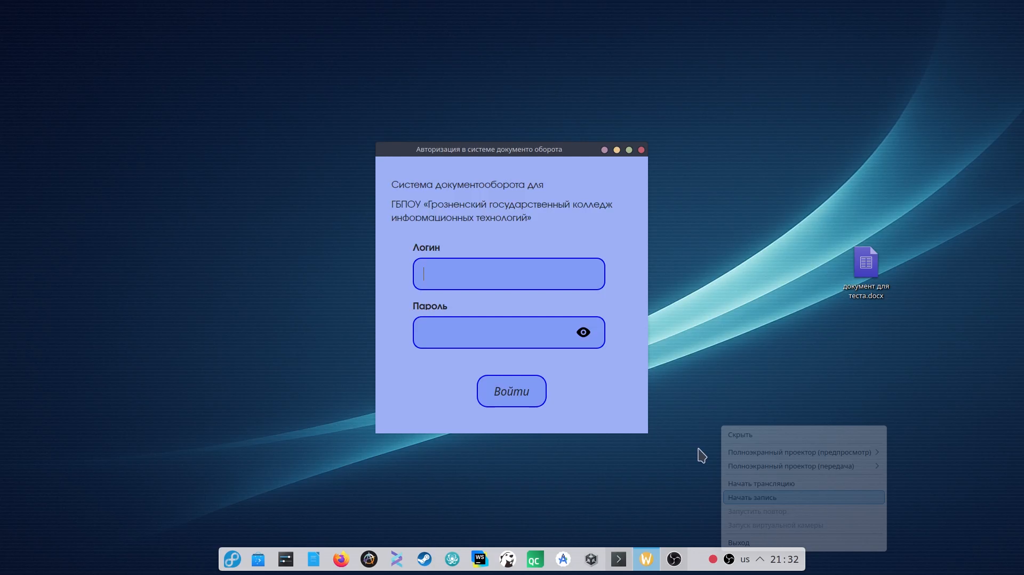

Slide 13
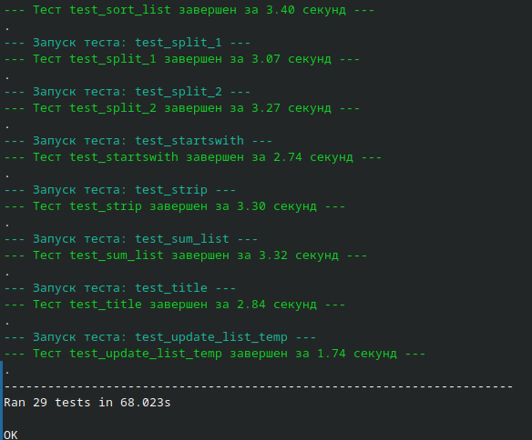
Проверка отдельных модулей с помощью unittest
Результаты тестирования демонстрируют успешное прохождение 29 модульных тестов, охватывающих создание и обработку документов, работу с пользователями, шаблонами и строковыми операциями, что подтверждает стабильность и корректность работы основных компонентов системы.

Slide 14





Спасибо за внимание!

